Slide 1

NÁZEV ŠKOLY: Střední odborné učiliště a Základní škola
AUTOR: Mgr. Marián Gossányi
NÁZEV: VY_32_INOVACE_13_ikona počítač
TÉMA SADY: Práce se složkami, ikonami
DATUM: 30. 10. 2011
ČÍSLO PROJEKTU: CZ.1.07/1.4.00/21.0477
ANOTACE: Materiál je určen pro žáky 6. ročníku, praktické školy jako prezentace.

Slide 2
Ikona
počítač

Slide 3
K zjištění více informací o našem počítači slouží ikona počítač

Slide 4
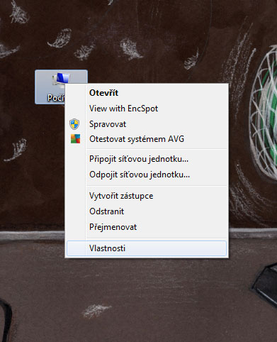
Ikona počítač:
Klikneme pravým
tlačítkem myši na
ikonu Počítač a
volíme volbu
Vlastnosti

Slide 5
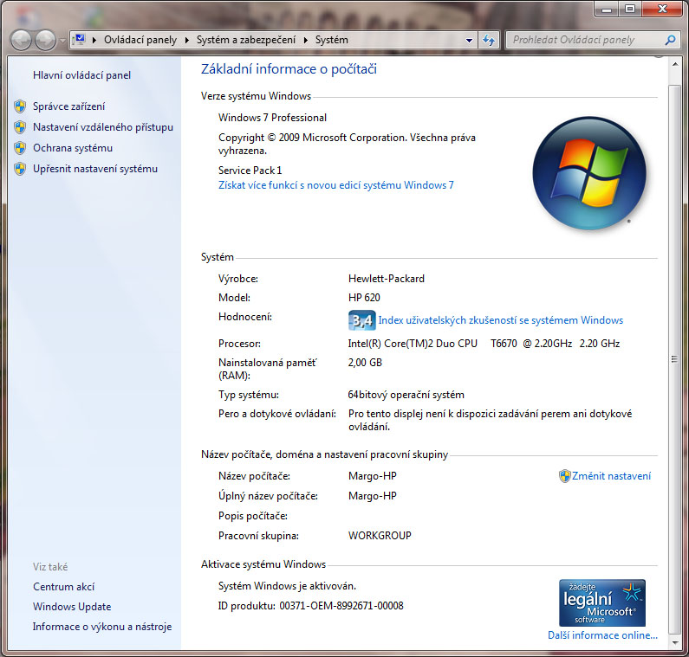
Otevře se nám dialogové okno s informacemi o počítači:
Informace o operačním systému
Základní hardwarová a softwarová výbava
Název počítače, domén a pracovní skupiny
Informace o aktivaci OS Windows

Slide 6
Použité zdroje:
vlastní zdroje

